Slide 1

1차시 – (웹) 프로그래밍과 친숙해져요
설리번프로젝트 이덕행
jefflee.ldh@gmail.com

Slide 2
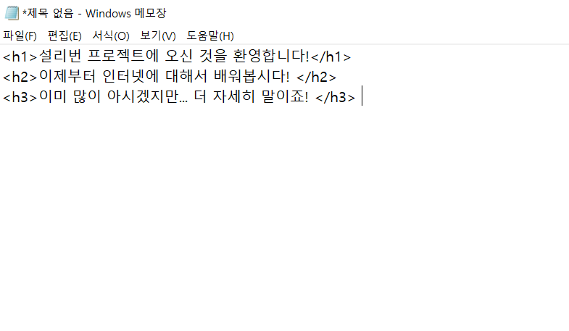
아이스브레이킹 & 교육개요
우리는 무엇을 배우게 될까?
Notepad 를 켜고 다음과 같은 코드를 입력해주세요!

Slide 3
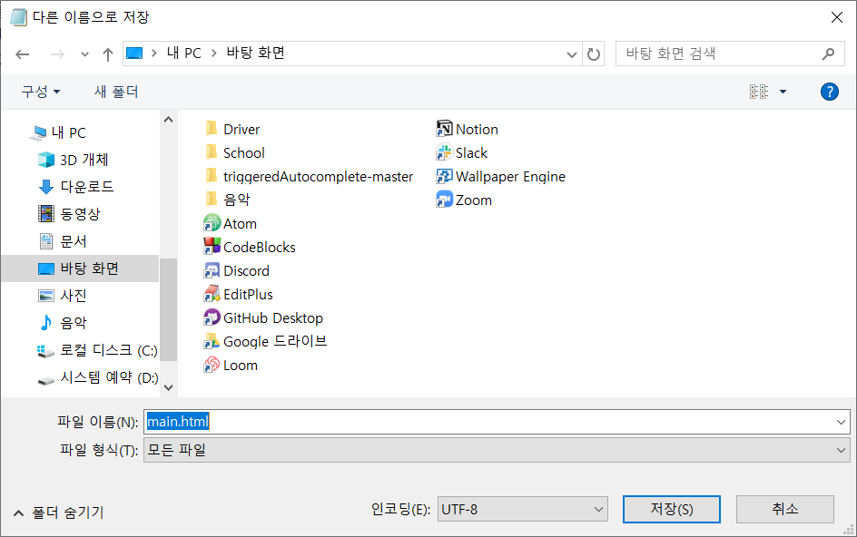
아이스브레이킹 & 교육개요
우리는 무엇을 배우게 될까?
다른 이름 (main.html) 으로 저장해주세요!

Slide 4
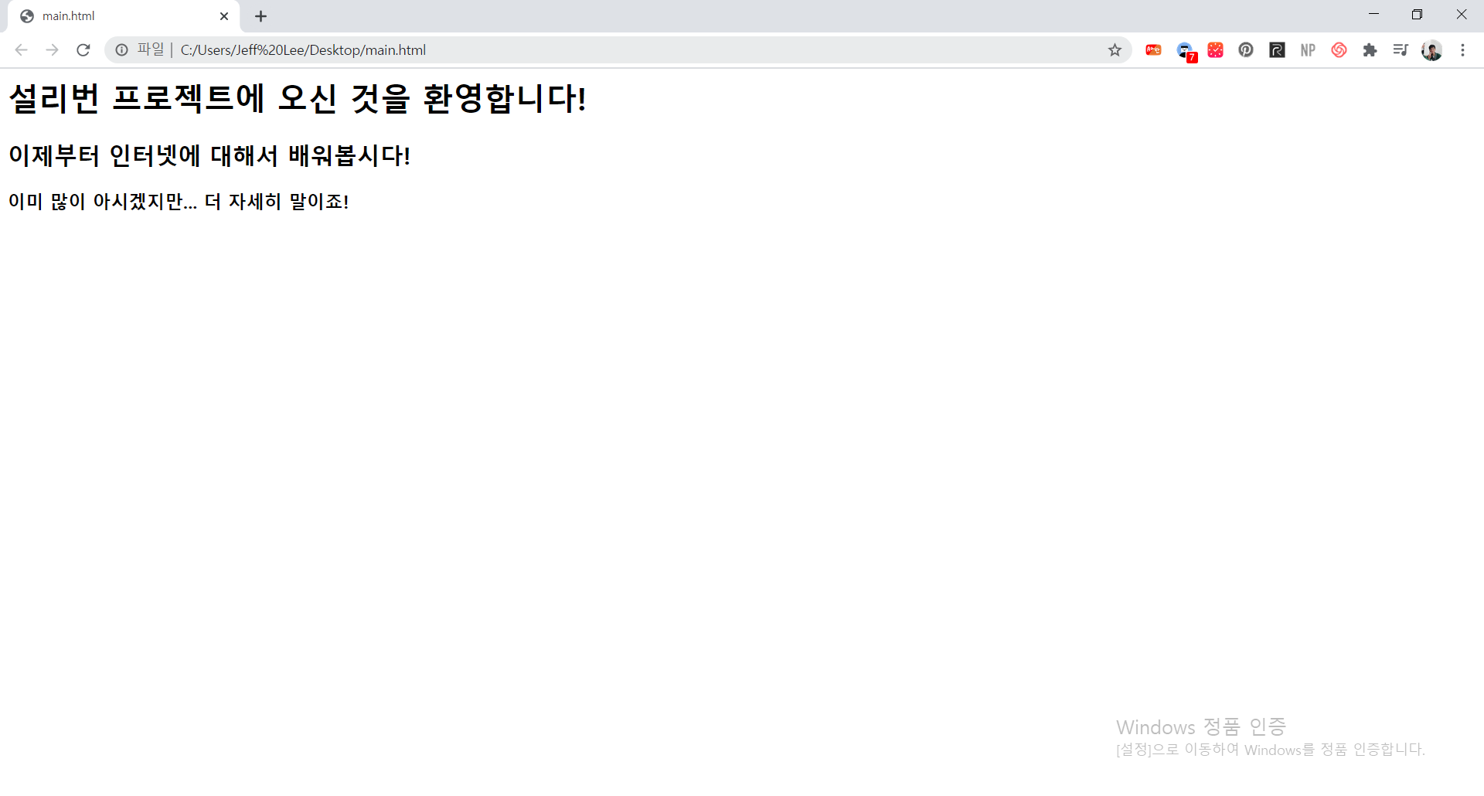
사진을 넣을 때에는, 사진의 비율이 슬라이드의 폭/높이를 넘어가게끔 늘려주세요.

Slide 5
웹 페이지는 어떻게
우리 눈에 보여지는 걸까?

Slide 6
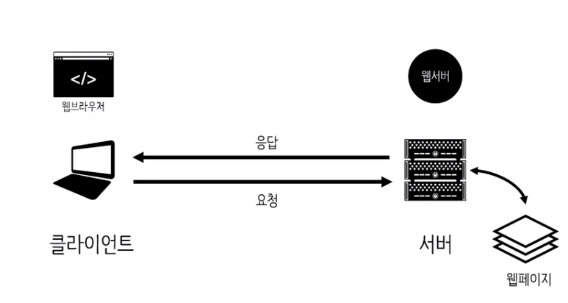
사진을 넣을 때에는, 사진의 비율이 슬라이드의 폭/높이를 넘어가게끔 늘려주세요.
사진출처 : 이고잉님의 생활코딩

Slide 7
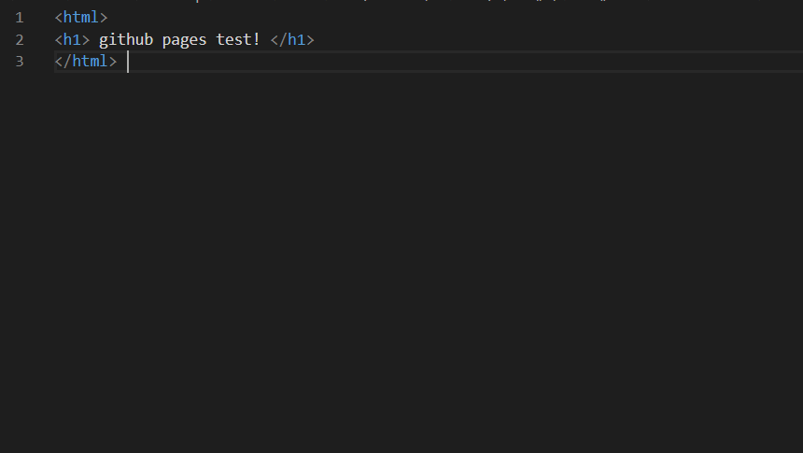
Github Pages 로 서버에 올려보기
일단 웹 페이지부터 만들어봐요
test.html 로 저장!

Slide 8
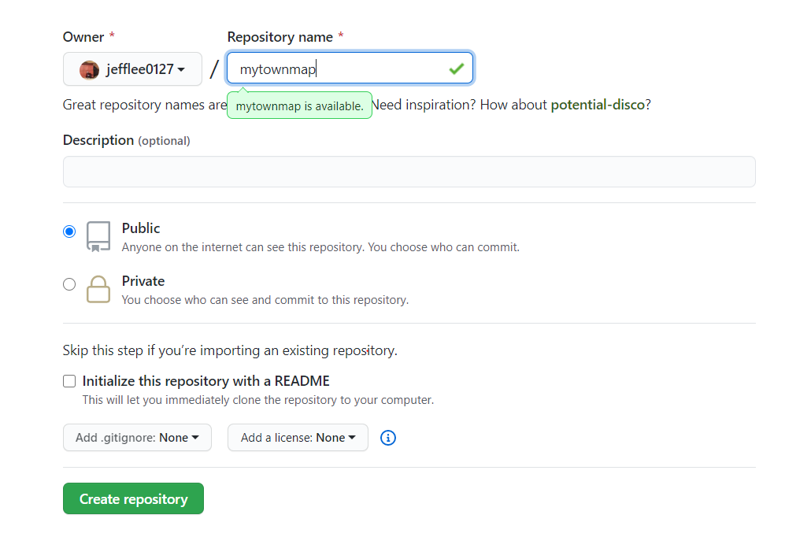
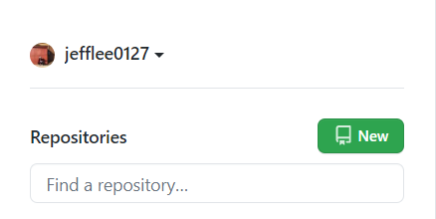
Github Pages 로 서버에 올려보기
깃허브에 저장소를 만들어봐요

Slide 9
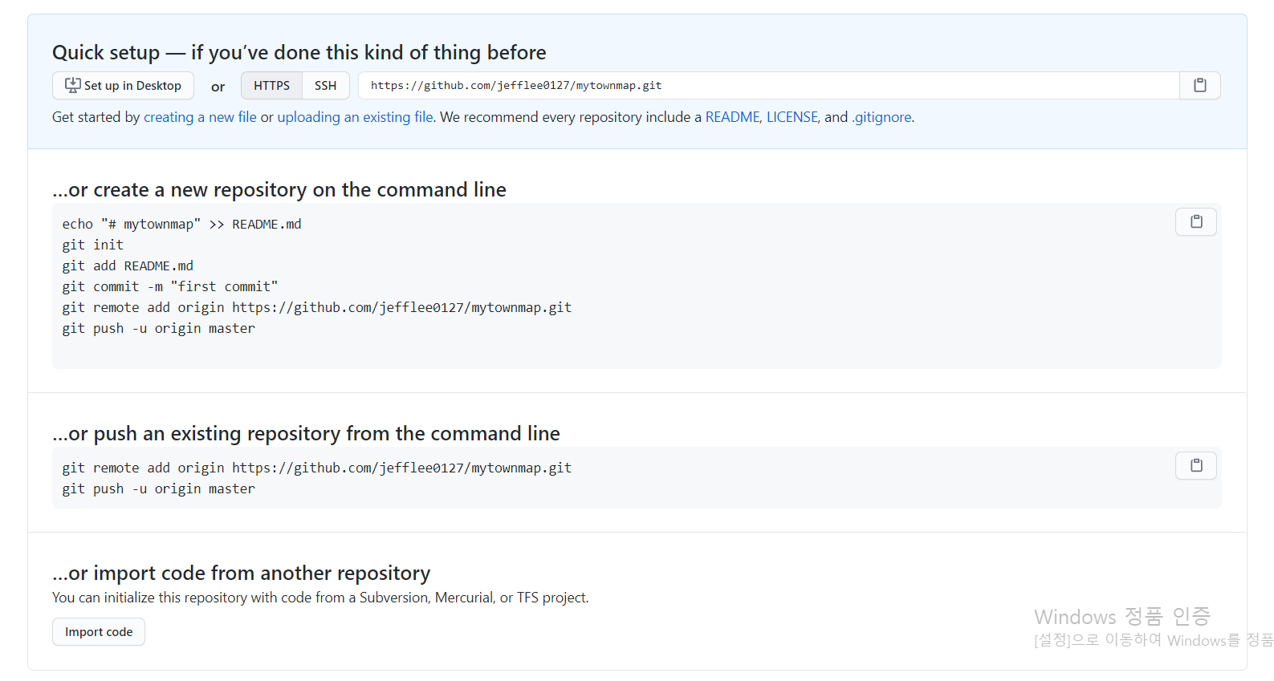
Github Pages 로 서버에 올려보기
깃허브에 저장소를 만들어봐요

Slide 10
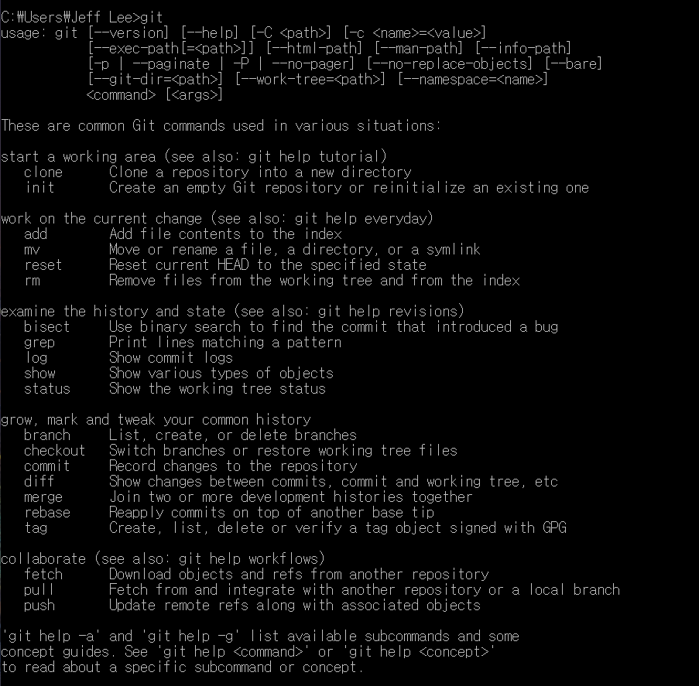
Github Pages 로 서버에 올려보기
로컬 파일을 깃허브 저장소에 올려요
Git 이 제대로 설치되어있는지 확인합시다

Slide 11
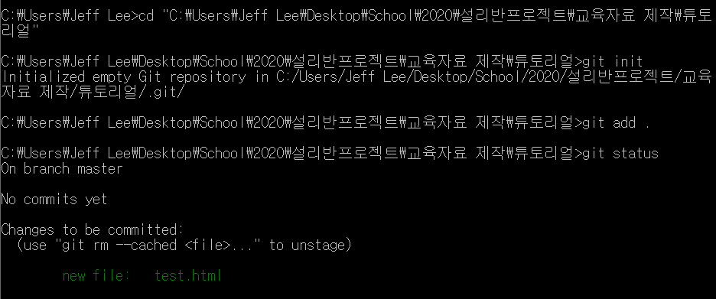
Github Pages 로 서버에 올려보기
로컬 파일을 깃허브 저장소에 올려요

Slide 12
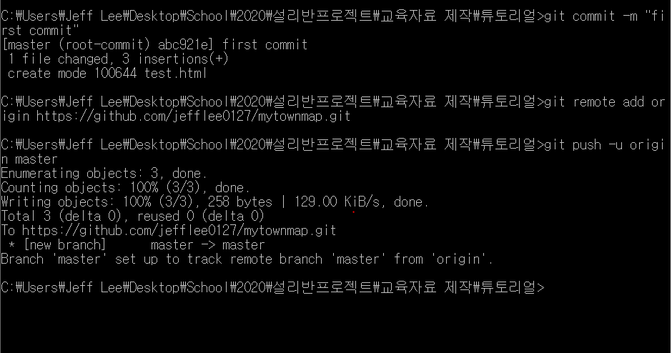
Github Pages 로 서버에 올려보기
로컬 파일을 깃허브 저장소에 올려요

Slide 13
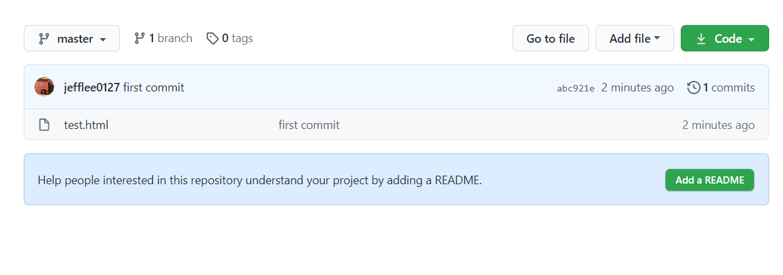
Github Pages 로 서버에 올려보기
깃허브 저장소를 확인해요

Slide 14
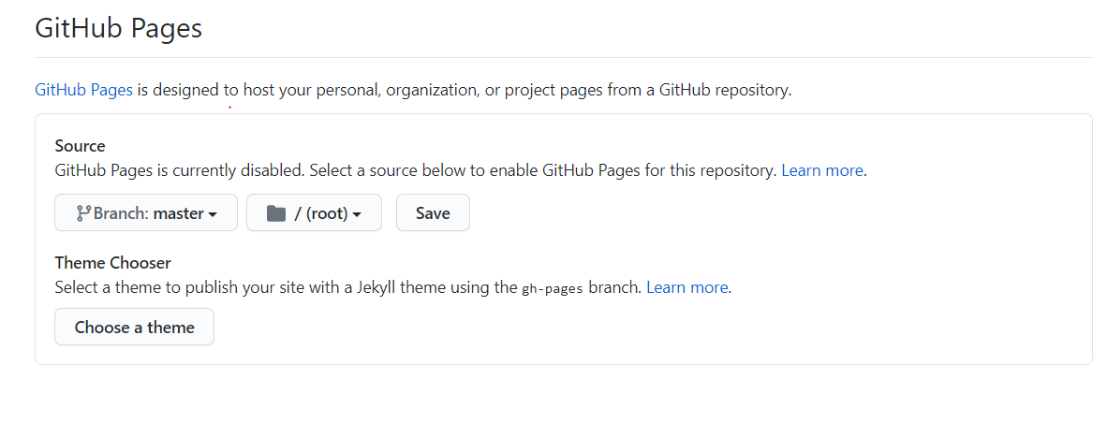
Github Pages 로 서버에 올려보기
깃허브 Pages 를 설정해요

Slide 15
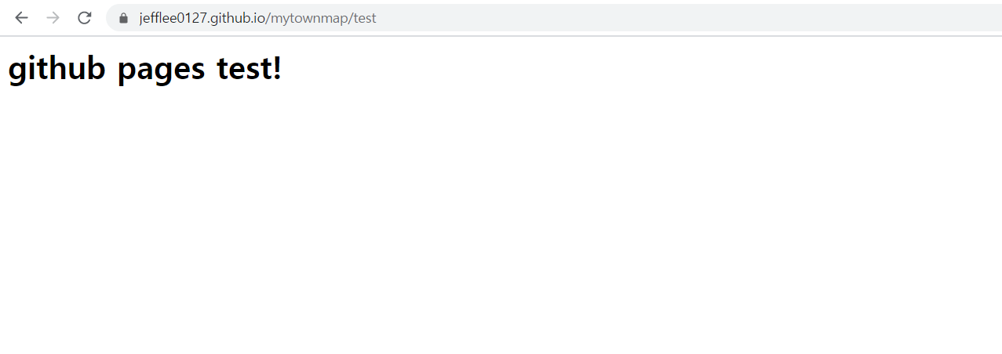
Github Pages 로 서버에 올려보기
깃허브 Pages 를 설정해요

Slide 16
직접 멘트를 수정하고
업로드해서 반영해봅시다!

Slide 17
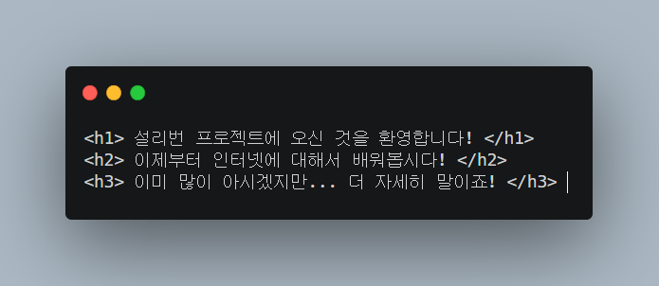
HTML 기초 문법
태그에 대해서 알아보자
HTML의 기본 요소
<태그이름> (내용) </태그이름>
태그 안에 태그를 넣는 것도 가능
코드나 사진 등…

Slide 18
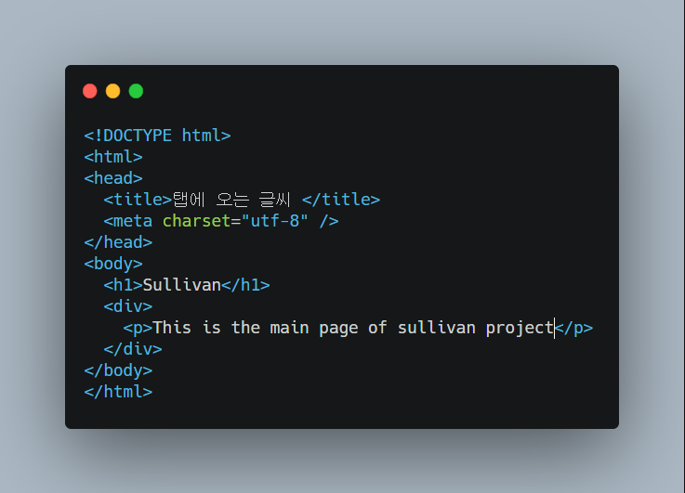
HTML 기초 문법
보통 웹 페이지의 구조는?
일반적으로 head 와 body 로 구분
굳이 할 필요는 없지만 간편함과 효율성을 위해 권장
코드나 사진 등…

Slide 19
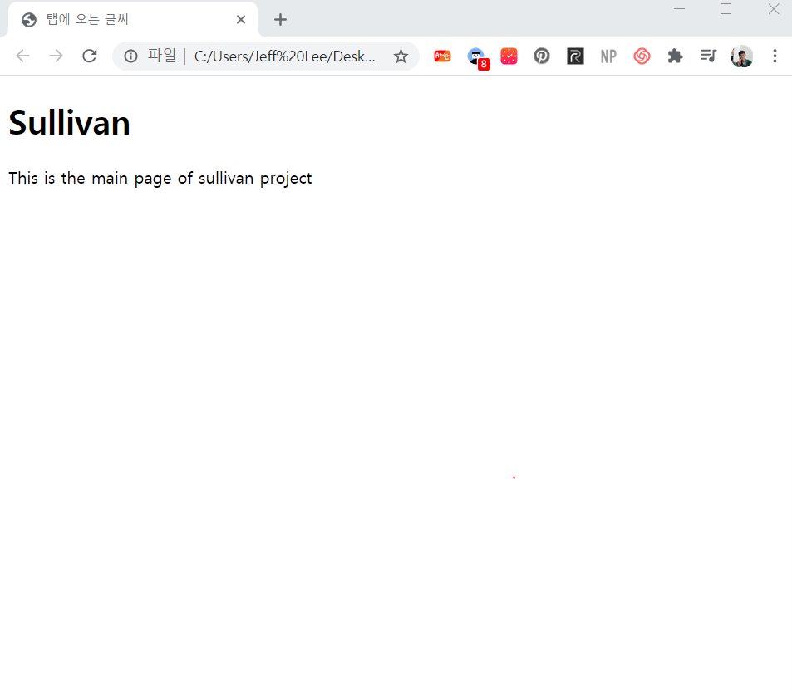
HTML 기초 문법
보통 웹 페이지의 구조는?
<title> 은 탭에 뜨는 제목 표시
<head> 랑 <body> 없이 그냥 입력하면 그냥 페이지에 표시됨
코드나 사진 등…

Slide 20
HTML 기초 문법
div 태그
영역을 구분하는 역할
웹 페이지의 뼈대를 잡고 개발 할 때 효율성과 편리함을 증가
다양한 속성들을 이용해서 페이지 내에서의 위치와 디자인을 조정
속성 | 설명
style | 스타일
width | 가로 크기
height | 세로 크기
border | 테두리 굵기
background-color | 배경 색상
float | 정렬
margin | 여백
코드나 사진 등…

Slide 21
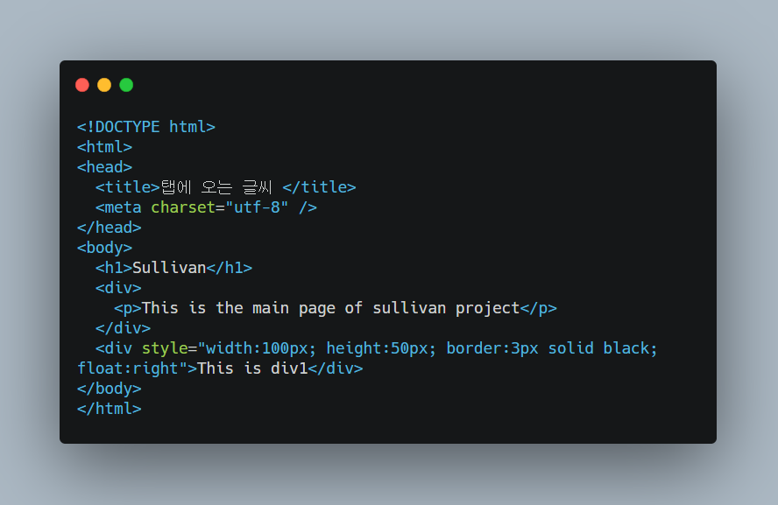
HTML 기초 문법
div 태그
영역을 구분하는 역할
웹 페이지의 뼈대를 잡고 개발 할 때 효율성과 편리함을 증가
다양한 속성들을 이용해서 페이지 내에서의 위치와 디자인을 조정
코드나 사진 등…

Slide 22
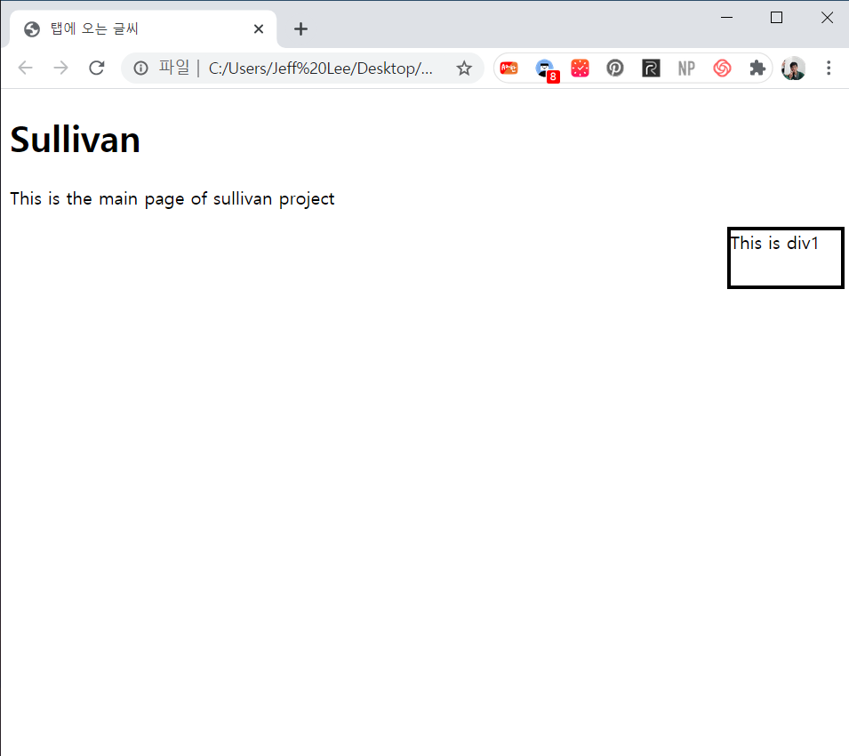
HTML 기초 문법
div 태그
영역을 구분하는 역할
웹 페이지의 뼈대를 잡고 개발 할 때 효율성과 편리함을 증가
다양한 속성들을 이용해서 페이지 내에서의 위치와 디자인을 조정
코드나 사진 등…

Slide 23
HTML 기초 문법
div 태그
영역을 구분하는 역할
웹 페이지의 뼈대를 잡고 개발 할 때 효율성과 편리함을 증가
다양한 속성들을 이용해서 페이지 내에서의 위치와 디자인을 조정
코드나 사진 등…

Slide 24
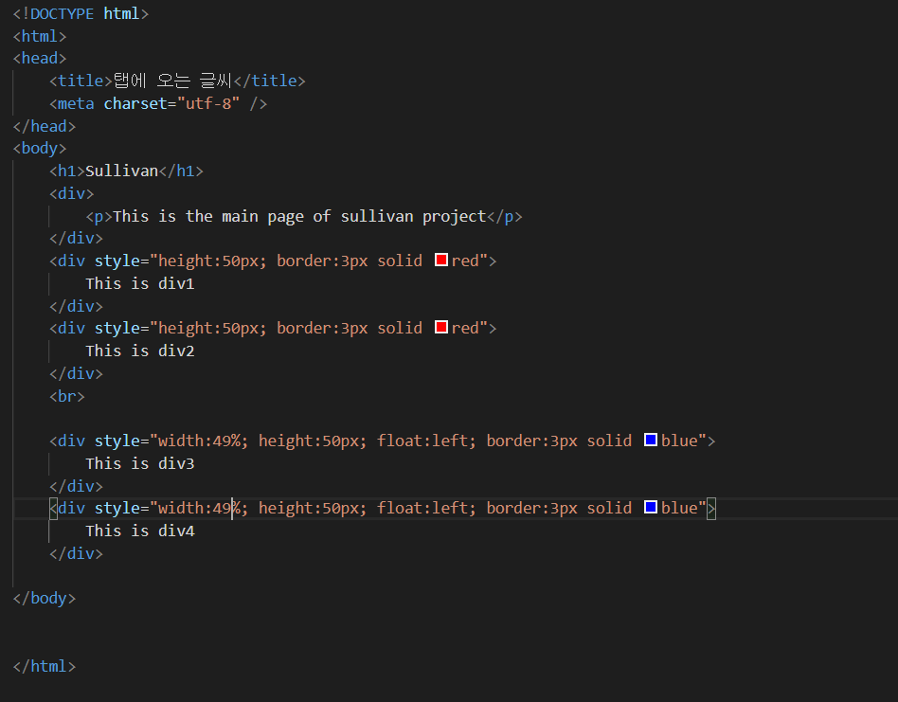
HTML 기초 문법
Div 로 페이지의 뼈대를 만들어봐요

Slide 25
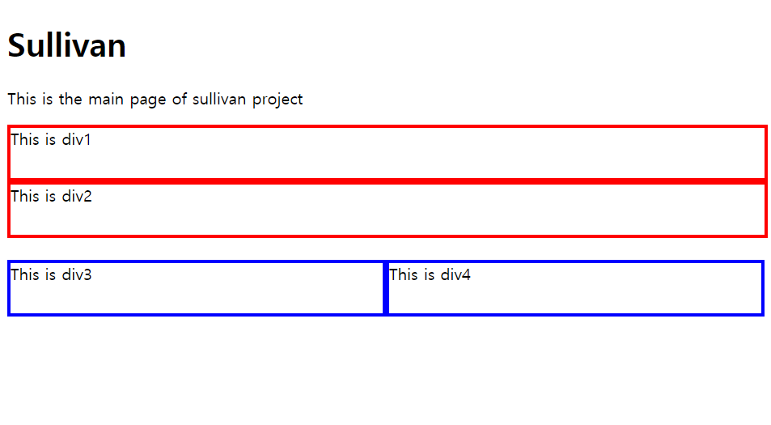
HTML 기초 문법
Div 로 페이지의 뼈대를 만들어봐요

Slide 26
다른 태그들은 무엇이 있을까요?
검색하고 직접 사용해봅시다!

Slide 27
나만의 지도를 만들기 위한 뼈대 작업을 해봅시다!

Slide 28
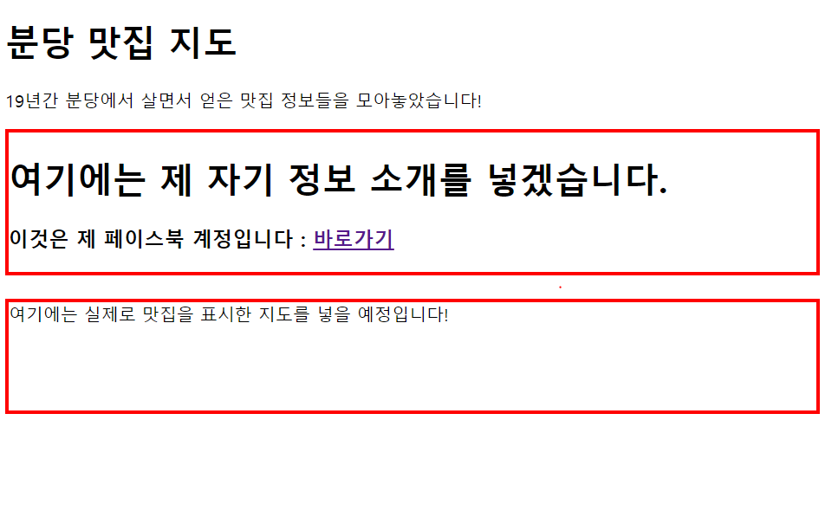

Slide 29
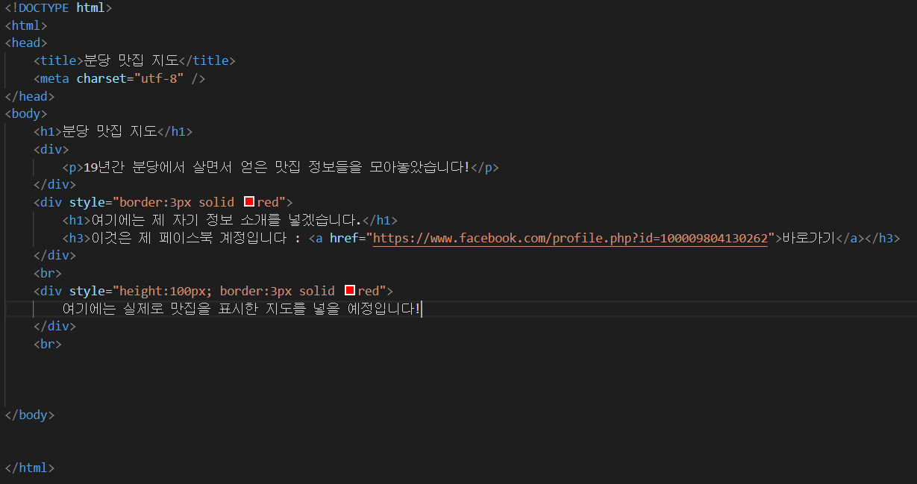

Slide 30
감사합니다 👍
개인 관련 정보 (이메일, 페이스북 등)
contact@sullivanproject.io

